Slide 1
Jahon tarixi
9-sinf
Mavzu: XX asr boshlarida Xitoyning ijtimoiy-iqtisodiy va siyosiy ahvoli

Slide 2
Atamalarni eslab qoling!
Sinxay – sinxay o‘zbek tilida “yil” degan ma‘noni anglatadi. Xitoy oy kalendariga ko‘ra, inqilob bir yil davom etgani uchun u Sinxay (bir yil davom etgan inqilob) deb atalgan.
Sin sulolasi – 1628–1645-yillardagi dehqonlar urushi natijasida barham topgan Min sulolasidan keyingi hukmron sulola. Bu sulola 1644–1911-yillarda hukmronlik qilgan.

Slide 3
XX asr boshlarida Xitoyda ijtimoiy ziddiyatlar kuchayib ketdi.
Ijtimoiy-iqtisodiy ahvoli
Manjurlarning Sin sulolasi hukmronligi inqirozga yuz tutdi. Shoshilinch ko‘rilgan islohot choralari jamiyat ahvolini tubdan yaxshilamadi.

Slide 4
Xitoyda sanoat taraqqiyoti bilan unga to‘siqqa aylangan feodal yer mulkchiligiga xos qoloq ishlab chiqarish munosabatlari o‘rtasida ziddiyat chuqurlashdi.
Omma orasida manjurlar boshqaruviga qarshi harakat kuchaydi. Xitoy sanoati rivojlanishi ancha orqada qoldi. Shunday bo‘lsa-da, har yili 50 tadan ko‘proq korxona ishga tushirildi.

Slide 5
Sun Yat Sen
Inqilobchi demokrat Sun Yat Sen (1866-1925) Xitoydagi milliy-ozodlik harakatining atoqli arbobi edi. U Guanchjou (Kanton) yaqinida dehqon oilasida tavallud topdi. Sun Yat Sen 90-yillarning boshida Gonkongda ingliz tibbiyot institutini tamomladi.
Sun Yat Sen

Slide 6
Sun Yat Sen 1905-yilda “Xitoy uyushmalari ittifoqi” (Tunminxay) degan siyosiy tashkilot tuzdi. Yirik shaharlarda bu ittifoqning yashirin bo‘limlari ochildi.
Ittifoq 1905-yil noyabrida “Minbao” (Xalq gazetasi)ni chiqara boshladi.

Slide 7
“Ittifoq” Sun Yat Sen rahbarligida dastur qabul qildi.
Dasturda Sin monarxiyasini ag‘darish, Respublika ta’sis etish va yerga egalik huquqini tenglashtirish, mustaqillikni tiklash ko‘zda tutilgan edi.
Sun Yat Sen ijtimoiy-iqtisodiy jihatdan sust taraqqiy etgan Xitoyda yerga egalik huquqini tenglashtirish yo‘li bilan, ijtimoiy adolatli tuzum yaratish mumkin, degan fikrda edi.

Slide 8
Muvaqqat Respublika hukumatining tuzilishi
1911-yili chet elliklardan temiryo‘l qurilishi uchun qarz olish haqida bitim tuzilgach, qurolli qarshilik tusini oldi.

Slide 9
Uxan shahrida askarlar yotog‘ini tintuv qilishga kirgan manjur ma’muriyati tarafdorlarini askarlar o‘ldirdilar. Qurol-aslaha omborini bosib oldilar. Boshqa qo‘shin qismlari ham ularga qo‘shildi.
Inqilobchilar 11-oktabrda Uxanni to‘la qo‘lga kiritdilar. Ular Respublika hukumati tuzdilar va barcha Xitoy viloyatlarini Respublika atrofida birlashishga chaqirdilar.

Slide 10
Xitoy tarixiga “Sinxay inqilobi” nomi bilan kirgan. Shunday qilib, “Sinxay inqilobi” qurolli qo‘zg‘olon yo‘li bilan Xitoyda XVII asrdan boshlab hukm surgan manjurlar hokimiyatini ag‘darib tashladi.

Slide 11
29-dekabrda Nankinda inqilobiy viloyatlar vakillaridan iborat Millat Majlisi to‘plandi. Millat Majlisi Xitoyni Respublika deb e’lon qildi.
Muhojirlikdan qaytib kelgan Sun Yat Senni Xitoy Respublikasining vaqtincha prezidenti etib sayladi.
Dehqonlarning orzu-tilaklarini ifoda etuvchi “yerga egalik qilishda teng huquqli bo‘lish” shiori konstitutsiyada ham, Millat Majlisining rejalarida ham o‘z aksini topmadi.

Slide 12
Yuan Shikay diktaturasi
Inqilob natijasida Xitoyda ikki hokimiyatchilik vujudga keldi. Ularning biri - Xitoy Respublikasi hokimiyati,
ikkinchisi - Shimolda saqlanib qolgan imperator hokimiyati edi. Pekindagi imperator hukumatining boshlig‘i Yuan Shikay edi.
Yuan Shikay

Slide 13
Chet el monopolistlarini Xitoydagi mavqelarining qay ahvolda qolishi tashvishga solib qo‘ydi. Shu sababli, ular turli bahonalar bilan Xitoyning ichki ishlariga tobora ko‘proq aralasha boshladilar.
Xorijlik bosqinchilar Xitoydagi inqilobni qurol kuchi bilan bostirish maqsadida o‘z kuchlarini birlashtirishga erishdilar.

Slide 14
Yuan Shikay inqilobiy harakatning tazyiqi bilan 1912-yil 12-fevral kuni Sin sulolasini taxtdan voz kechishga majbur etdi.
Respublikaga qarshi kuchlar Bosh vazir Yuan Shikay atrofiga birlashdi. Pekin saroy ahli unga monarxiyaning homiysi - xaloskori deb qarar edi.

Slide 15
Xorijiy davlatlar ham Sun Yat Senning hukumat “tepasidan” ketishini ochiq talab qildilar va Xitoyga intervensiya uyushtirishga oshkora tayyorgarlik ko‘ra boshladilar.
Demokratik kuchlar 1912-yilda Gomindan (Milliy partiya)ni tuzdilar. Partiya boshqaruvi raisligiga Sun Yat Sen saylandi.

Slide 16
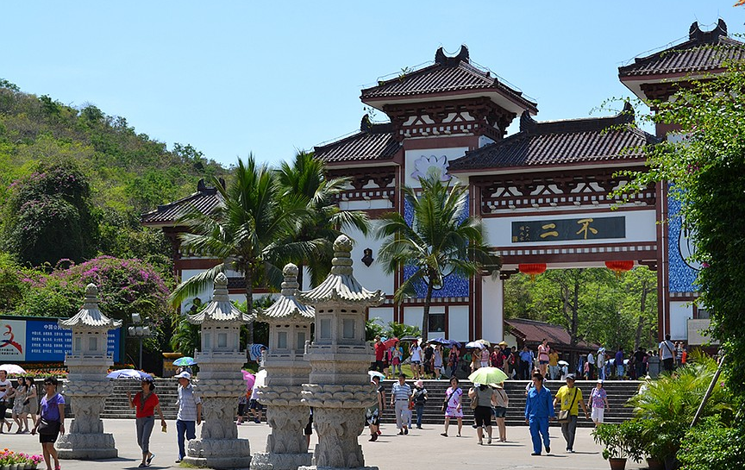
O‘z g‘alabasidan ruhlangan Yuan Shikay Millat Majlisini o‘zini besh yil muddatga prezident etib saylashga majbur qildi. Yuan Shikay buyuk davlatlar bilan yangi asoratli qarz to‘g‘risida shartnoma imzoladi.
1913-yilda Xitoyning janubida hukumatning reaksion siyosatiga qarshi “ikkinchi inqilob” deb nomlangan qo‘zg‘olon boshlanib ketdi.

Slide 17
1914-yilda Yuan Shikay Konstitutsiyaviy Kengash chaqirdi.
Unda “Yangi Xitoy Konstitutsiyasi” qabul qilindi. Yuan Shikay prezident sifatida cheklanmagan hokimiyatga ega bo‘ldi.
Mamlakatda harbiy diktatura o‘rnatildi. Respublika boshqaruv organlari tugatildi. Shu tariqa 1911-yil inqilobi mag‘lubiyat bilan yakunlandi.

Slide 18
Mustaqil bajarish uchun topshiriqlar
1. Sinxay inqilobi qay tariqa yuz berdi va uning oqibatlari nimalardan iborat bo‘ldi?
2. Sun Yat Sen faoliyatini qanday baholaysiz?
3. Yuan Shikay diktaturasining o‘rnatilishi haqida nimalarni bilib oldingiz?

